Slide 2
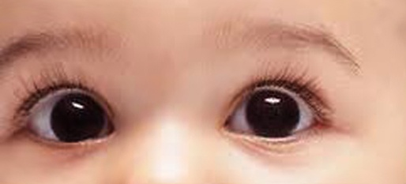

Slide 3
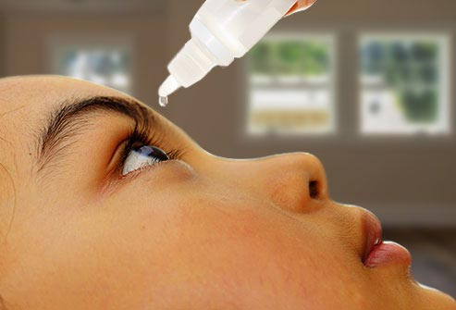

Slide 6
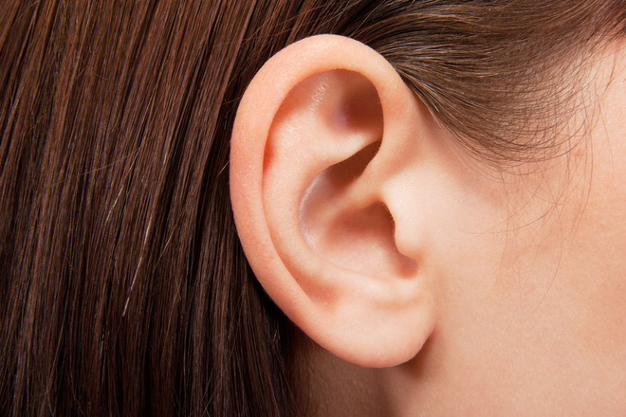
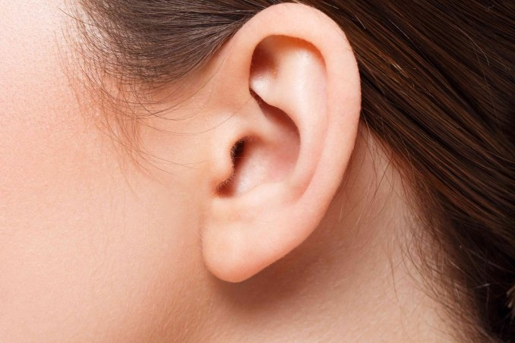

Slide 7
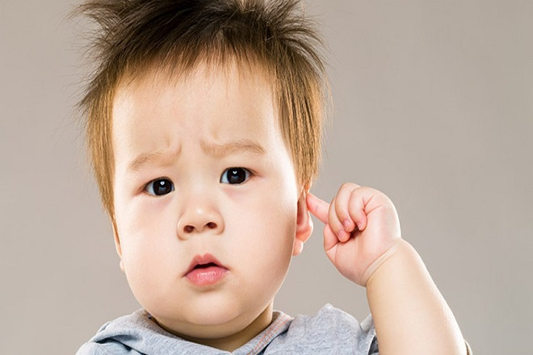
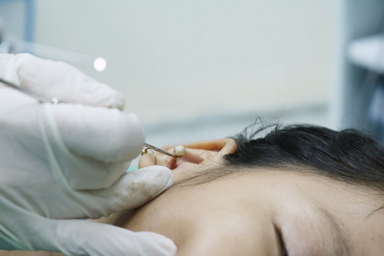
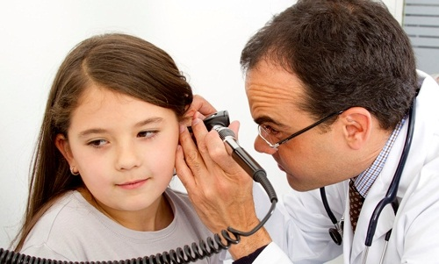
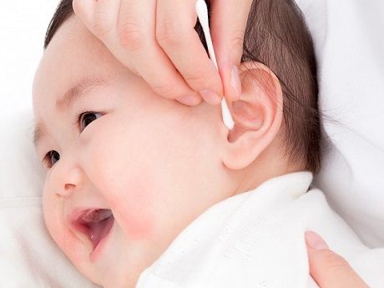

Slide 8
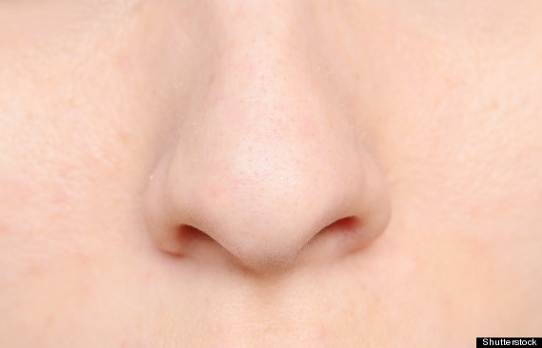

Slide 9
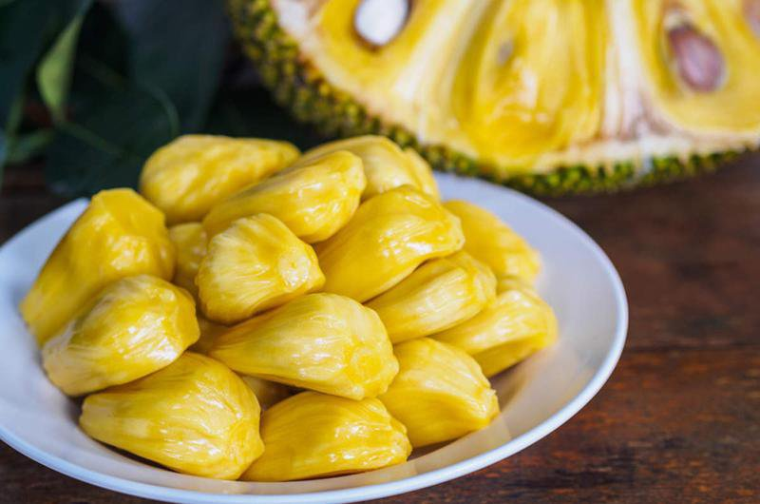
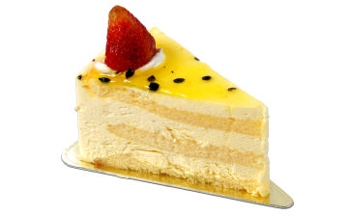
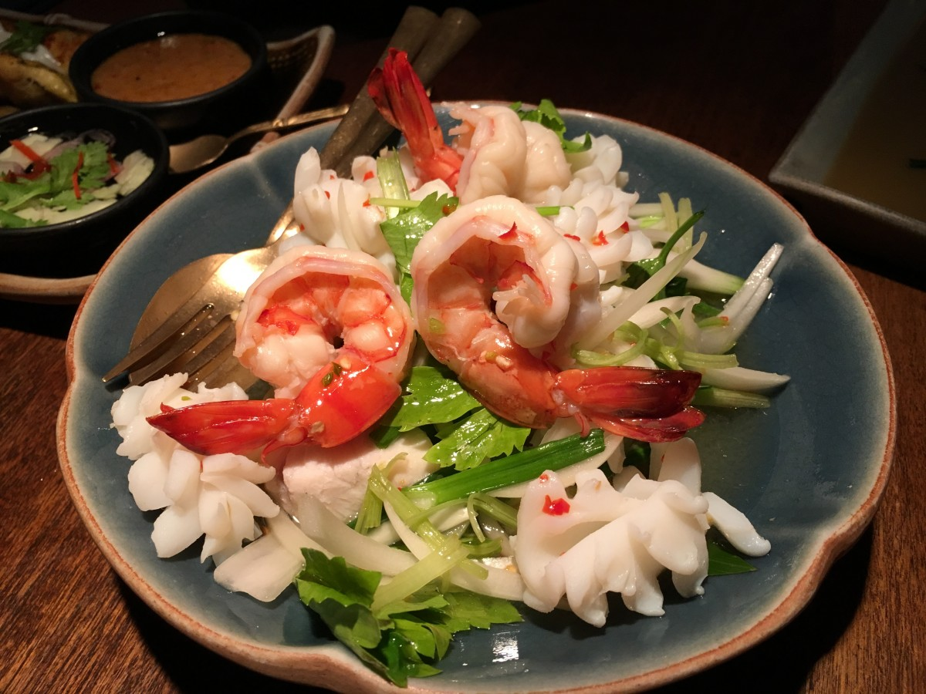

Slide 10
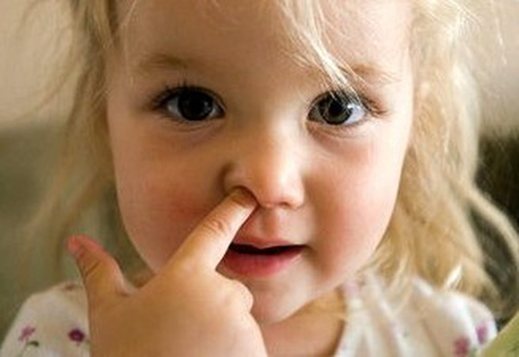
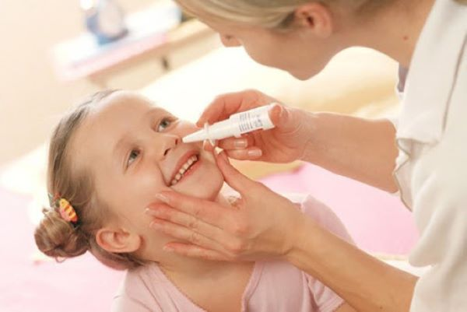
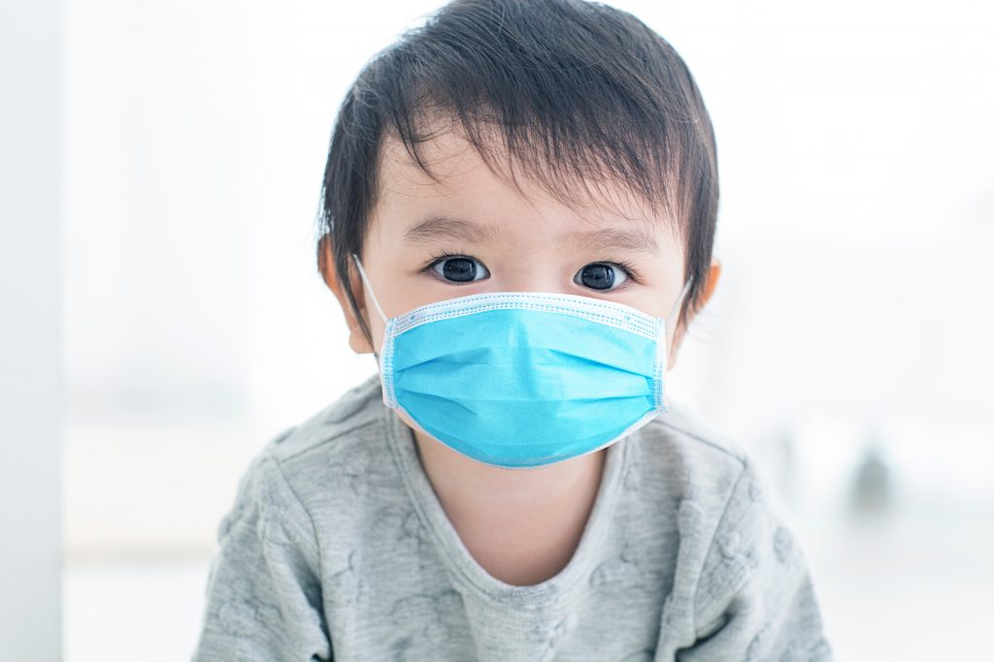
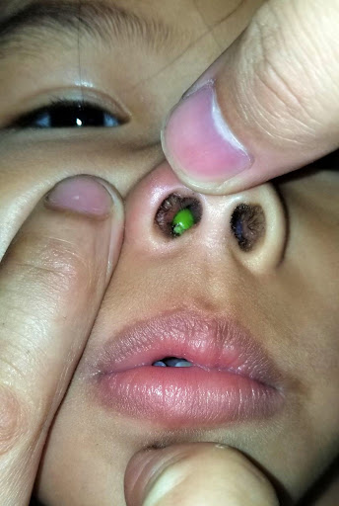

Slide 11
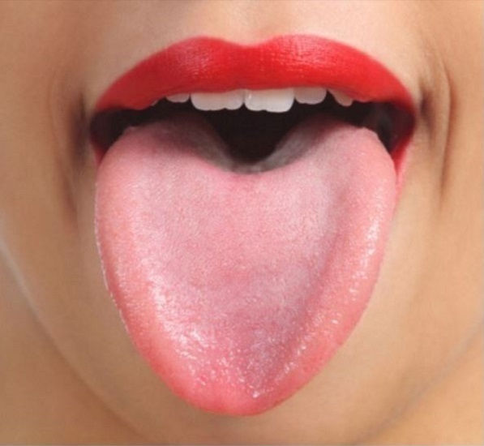

Slide 12
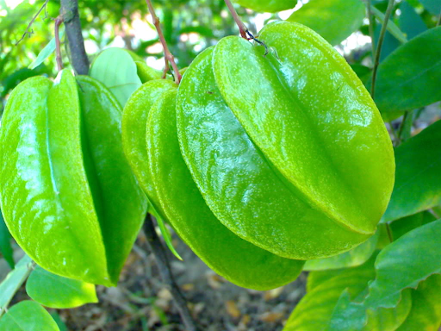
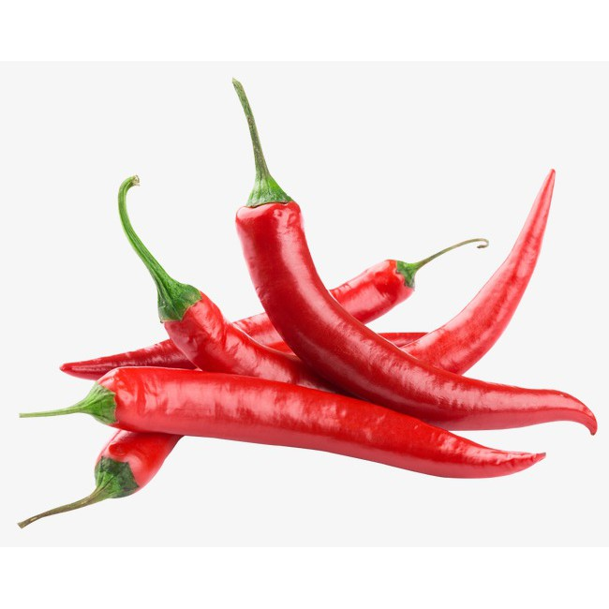

Slide 13
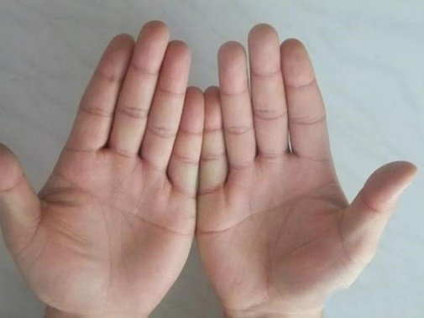

Slide 14
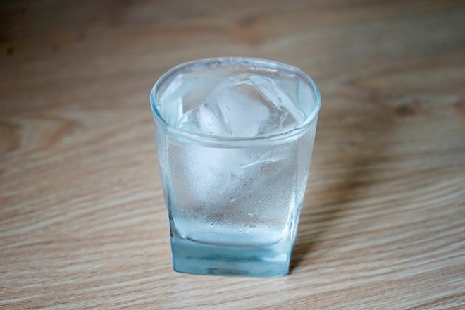
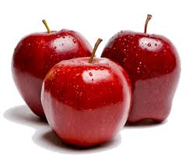
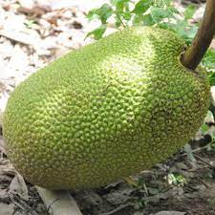

Slide 15
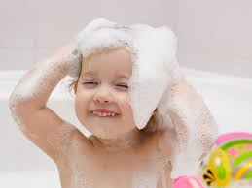

Slide 16
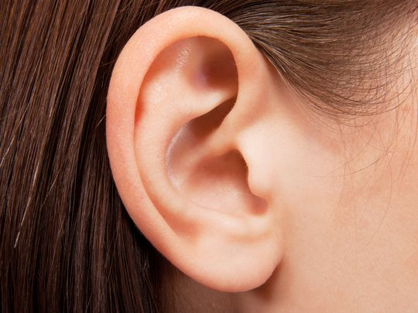

Slide 17
Câu 1: Mắt được gọi là giác quan nào của cơ thể?
a. Vị giác
b. Thị giác
c. Xúc giác

Slide 18
Câu 2: Thính giác là bộ phận nào của cơ thể?
a. Tai
b. Mắt
c. Mũi

Slide 19
Câu 3: Khứu giác giúp chúng mình làm gì?
a. Nhìn
b. Nếm
c. Ngửi

Slide 20
Câu 4: Bộ phận nào của cơ thể giúp chúng mình cảm nhận được độ lạnh của đá?
a. Da
b. Mắt
c. Tai

Slide 21
Câu 5: Lưỡi là giác quan nào của cơ thể?
Câu 1: Mắt được gọi là giác quan nà của cơ thể
a. Vị giác
b. Thính giác
c. Khứu giác

